Slide 1
Экологическая и биологическая безопасность Республики Беларусь – национальные интересы, угрозы, оценка состояния и направления обеспечения

Slide 2
Введение
Охрана окружающей среды и экологическая безопасность постоянно находятся в сфере пристального внимания белорусского руководства
В последнее время все большую значимость в системе защиты национальных интересов Республики Беларусь приобретают вопросы обеспечения биологической безопасности. Данная проблематика образует отдельную сферу национальной безопасности с ее рисками, вызовами, угрозами, их источниками, уникальными мерами противодействия

Slide 3
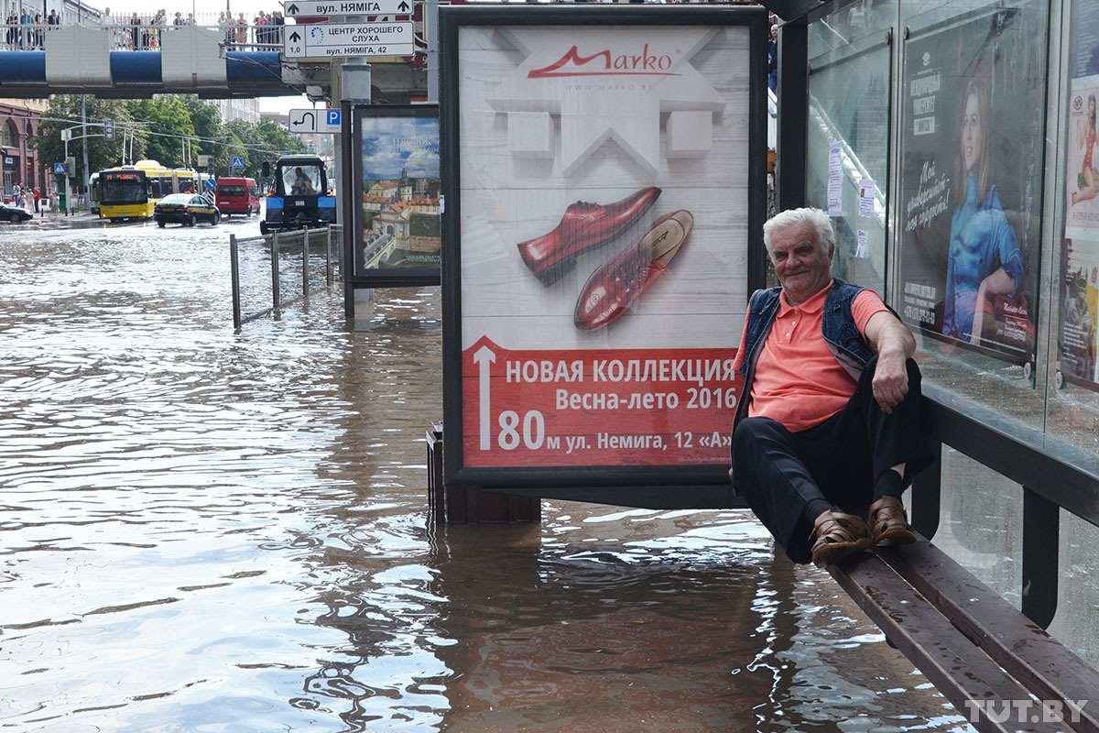
Введение

Slide 4
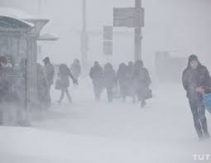
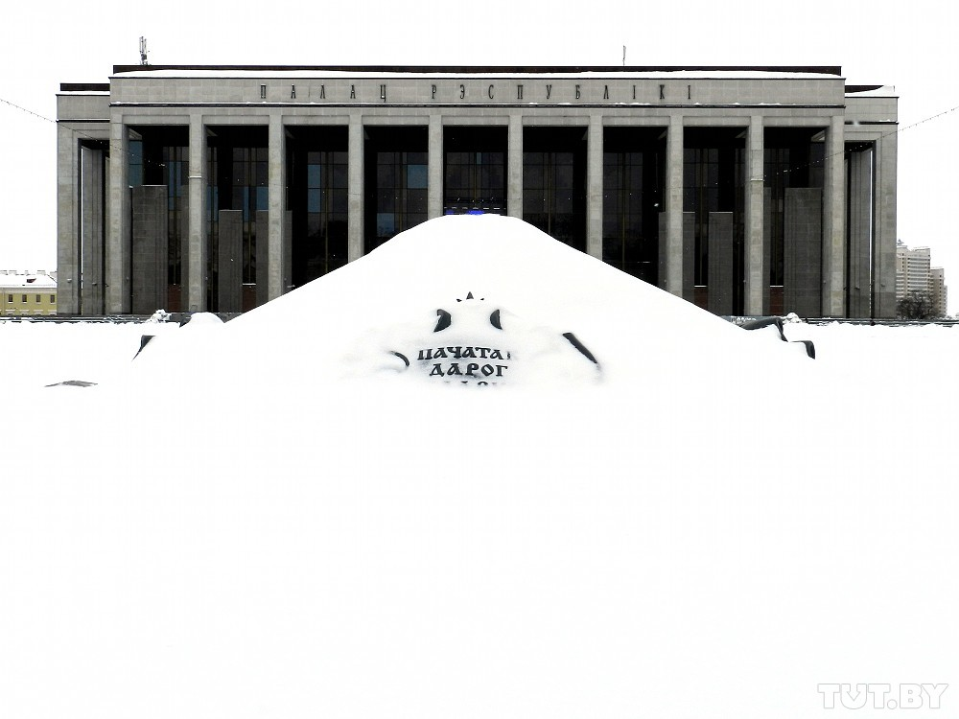
Введение

Slide 5
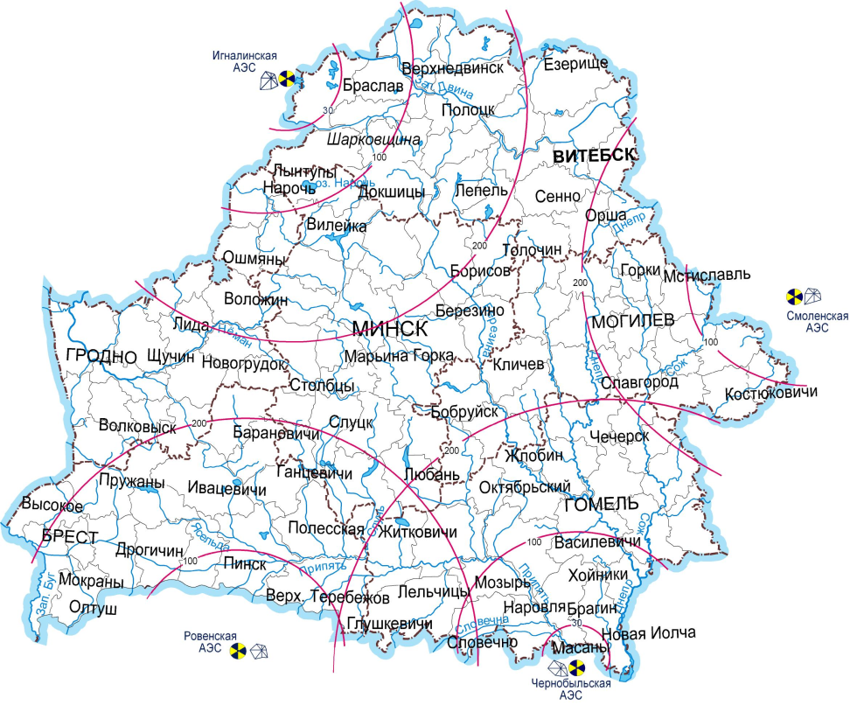
Введение

Slide 6
1. Мировые тенденции. Экологическая и биологическая сферы
По мнению экспертов, сегодня для человечества особую опасность представляют экологические проблемы, возникшие в результате возрастания антропогенной нагрузки на окружающую среду, вызванной ростом промышленного производства в современном мире
Всемирная метеорологическая организация указывает на то, что в ближайшие несколько лет человечество столкнется с еще большим потеплением атмосферы
Многие страны, стремясь уменьшить свою зависимость от экспорта российских углеводородов, стали наращивать поставки энергоресурсов из других источников и в ущерб экологии возобновили работу старых электростанций

Slide 7
1. Мировые тенденции. Экологическая и биологическая сферы
Неблагоприятные метеорологические и климатические условия являются причиной сокращения производственного потенциала мирового сельского хозяйства
По данным Продовольственной и сельскохозяйственной организации Объединенных Наций, чтобы прокормить население мира, которое, согласно прогнозам, к 2050 году достигнет 9,7 млрд, сельское хозяйство должно будет производить к этому периоду на 40–54% больше продуктов питания, кормов и сырья для биотоплива, чем в 2012 году. Решение этой крайне сложной задачи может оказать непосильное давление на природные ресурсы планеты

Slide 8
1. Мировые тенденции. Экологическая и биологическая сферы
Созданная на постсоветском пространстве сеть подконтрольных США исследовательских биологических центров по сути является инструментом для реализации военно-биологических программ. Возможности этих биолабораторий позволяют американским специалистам проводить полный спектр исследований с возбудителями особо опасных инфекционных заболеваний, против которых отсутствуют специфические средства лечения и профилактики
Призванные первоначально решать задачи противодействия биотерроризму, эти центры биологических исследований стали источником новых биологических угроз. При этом здесь нарастает опасность биологического заражения

Slide 9
1. Мировые тенденции. Экологическая и биологическая сферы
Особую озабоченность вызывает то, что процесс расширения биоопасной лабораторной базы может выйти из-под контроля властей того либо иного государства
Дополнительные источники биологической опасности вызваны прогрессом биологической науки и практического использования ее достижений (генная инженерия и др.)
При производстве продовольствия, кормов и семенного материала все более важным генетическим ресурсом становятся генетически модифицированные организмы (организм, генотип которого был искусственно изменен при помощи методов генной инженерии)

Slide 10
1. Мировые тенденции. Экологическая и биологическая сферы
Угрозой могут также стать древние микроорганизмы, потенциально патогенные для человека, высвобождаемые в результате таяния льдов Арктики и Антарктики
Среди факторов, влияющих на инфекционную заболеваемость, можно выделить процессы глобализации, возрастание мобильности населения и миграции, урбанизации, изменения климата и преобразования природы, увеличение контактов населения с дикой природой, сохранение военных конфликтов, уровень эффективности медицинской иммунопрофилактики (вакцинация), разработка новых методов лечения и диагностики

Slide 11
2. Национальные интересы Республики Беларусь в экологической и биологической сферах
В Республике Беларусь сформирована нормативная правовая основа в области обеспечения экологической и биологической безопасности
Экологическая безопасность – состояние защищенности окружающей среды, жизни и здоровья граждан от угроз, возникающих в результате антропогенных воздействий, а также факторов, процессов и явлений природного и техногенного характера
Биологическая безопасность – состояние защищенности населения, животных и растений, окружающей среды от воздействия опасных биологических факторов, при котором обеспечивается допустимый уровень биологического риска

Slide 12
2. Национальные интересы Республики Беларусь в экологической и биологической сферах
Основополагающие цели в области охраны окружающей среды, отражающие их индикаторы и показатели, приоритетные направления деятельности, механизмы их реализации и ожидаемые результаты определены Стратегией в области охраны окружающей среды Республики Беларусь на период до 2035 года, утвержденной 24 декабря 2021 г. приказом Министерства природных ресурсов и охраны окружающей среды Республики Беларусь

Slide 13
2. Национальные интересы Республики Беларусь в экологической и биологической сферах
К национальным интересам в экологической сфере относятся:
сохранение благоприятной окружающей среды для жизнедеятельности населения
преодоление негативных последствий радиоактивного загрязнения территории страны и иных чрезвычайных ситуаций, реабилитация экологически нарушенных территорий
экологически ориентированное социально-экономическое развитие государства
рациональное (устойчивое) использование природно-ресурсного потенциала, а также сохранение биологического и ландшафтного разнообразия, экологического равновесия природных систем
адаптация к изменению климата

Slide 14
2. Национальные интересы Республики Беларусь в экологической и биологической сферах
Постановлением Совета Министров Республики Беларусь от 19 февраля 2021 г. № 99 утверждена Государственная программа «Охрана окружающей среды и устойчивое использование природных ресурсов» на 2021–2025 годы (далее – Государственная программа)
В стадии реализации находится Концепция национальной системы обеспечения биологической безопасности, утвержденная постановлением Совета Министров Республики Беларусь от 22 марта 2022 г. № 161

Slide 15
2. Национальные интересы Республики Беларусь в экологической и биологической сферах
В соответствии со статьей 333¹ Уголовного кодекса Республики Беларусь за незаконное перемещение через таможенную границу Евразийского экономического союза или Государственную границу Республики Беларусь сильнодействующих, ядовитых, отравляющих веществ, радиоактивных материалов, огнестрельного оружия, его составных частей или компонентов, боеприпасов, взрывчатых веществ, взрывных устройств, оружия массового поражения или средств доставки, материалов или оборудования, которые могут быть использованы при создании оружия массового поражения, а также иных видов вооружения и военной техники предусмотрена уголовная ответственность в виде лишения свободы на срок от 3 до 12 лет со штрафом или без штрафа

Slide 16
3. Достигнутые Республикой Беларусь результаты в сфере обеспечения экологической и биологической безопасности
Республика Беларусь остается Стороной Рамочной Конвенции ООН об изменении климата, Киотского протокола и Парижского соглашения к ней, выполняя обязательства по сокращению выбросов парниковых газов
По результатам анализа данных о выбросах загрязняющих веществ в атмосферный воздух в 2017–2021 годах установлена тенденция их снижения при незначительных вариациях и изменениях

Slide 17
3. Достигнутые Республикой Беларусь результаты в сфере обеспечения экологической и биологической безопасности
Согласно Парижскому соглашению Беларусь взяла на себя обязательства к 2030 году уменьшить выбросы парниковых газов на 28% по сравнению с 1990 годом
В 2020 году Республика Беларусь сократила выбросы парниковых газов на 38,9%, а с учетом сектора «Землепользование, изменение землепользования и лесное хозяйство» – на 56,3% к уровню 1990 года. Это свидетельствует о том, что целевой показатель по снижению выбросов парниковых газов к 2025 году выполняется в полном объеме
Мониторинг атмосферного воздуха, проводимый в 2022 году
в 67 пунктах наблюдений, на которых проживает 87% населения городов республики позволяет сделать вывод, что общая картина состояния атмосферного воздуха достаточно благополучна: состояние воздуха оценивалось в основном как очень хорошее, хорошее и умеренное

Slide 18
3. Достигнутые Республикой Беларусь результаты в сфере обеспечения экологической и биологической безопасности
Местными исполнительными и распорядительными органами в текущем году проведены мероприятия по оптимизации количества имеющихся полигонов и мини-полигонов: закрыто 23 мини-полигона, рекультивирован 61 объект захоронения ТКО (2 полигона и 59 мини-полигонов)
В Беларуси предусмотрен переход системы управления ТКО с районного на региональный уровень с созданием 16 крупных межрайонных объектов. Суммарная мощность этих объектов составит порядка 1,8 млн т коммунальных отходов в год
Переход к экономике замкнутого цикла позволит обеспечить экономический рост за счет более эффективного использования имеющихся ресурсов, переработки отходов и производства товаров из вторичных ресурсов

Slide 19
3. Достигнутые Республикой Беларусь результаты в сфере обеспечения экологической и биологической безопасности
На поступательное возвращение пострадавших территорий к нормальной жизни нацелена вся государственная политика Беларуси. Поэтому каждый год Президент приезжает в эти районы и лично встречается с теми, кто продолжает жить в этих местах, растить детей, работать и любить свой край
Всего более чем за четверть века в Беларуси реализовано пять госпрограмм по преодолению последствий катастрофы на Чернобыльской АЭС (на выполнение их мероприятий направлено в эквиваленте более 19 млрд долларов США). На сегодняшний день в республике реализуется шестая государственная программа на 2021–2025 годы, общий объем финансирования которой составляет почти 3 млрд рублей (в 2021 году на выполнение мероприятий госпрограммы фактически использовано
538,7 млн рублей, в 2022 году – 568,7 млн рублей)

Slide 20
3. Достигнутые Республикой Беларусь результаты в сфере обеспечения экологической и биологической безопасности
За послеаварийный период радиационная обстановка на сельскохозяйственных землях значительно улучшилась. Концентрация долгоживущих радионуклидов цезия-137 и стронция-90 в почве уменьшилась почти на половину только по причине естественного распада. Наблюдается постепенное уменьшение площади используемых загрязненных земель вследствие перехода их в категорию незагрязненных
Внедрены технологии оптимизации агрохимических свойств почв и возделывания сельскохозяйственных культур. Они позволяют снижать переход радионуклидов из почвы в растения и конечную продукцию (цезия-137 – до 4–6 раз, а стронция-90 – до 2–3 раз)

Slide 21
3. Достигнутые Республикой Беларусь результаты в сфере обеспечения экологической и биологической безопасности
«Я неоднократно подчеркивал, что радиационная безопасность и надежность эксплуатации атомной станции – это приоритет из приоритетов, – заявил Глава государства А.Г.Лукашенко 6 марта 2023 г. на совещании по вопросам БелАЭС. – Мы долго обсуждали эти вопросы на этапе принятия серьезнейшего решения о строительстве станции, учли весь мировой опыт. Здесь используются высочайшие технологии. Это – достояние нашего народа»

Slide 22
3. Достигнутые Республикой Беларусь результаты в сфере обеспечения экологической и биологической безопасности
Радиационный контроль по линии Государственного таможенного комитета осуществляется при помощи стационарных систем радиационного контроля в целях выявления товаров, транспортных средств и физических лиц с уровнем ионизирующего излучения, превышающим естественный радиационный фон для данной местности
Отдельные категории товаров контролируются в рамках мер экспортного контроля
Согласно результатам Национальной системы мониторинга окружающей среды в Республике Беларусь, ситуация в природоохранной сфере стабильная. Основное внимание уделяется контролю за радиационным воздействием от выбросов и сбросов радиоактивных веществ в атмосферу, водные и наземные экосистемы

Slide 23
4. Международное сотрудничество Республики Беларусь по вопросам обеспечения экологической и биологической безопасности
В Беларуси особое внимание уделяется обеспечению выполнения международных конвенций и подписанных к ним протоколов в области охраны окружающей среды, разработке национальных механизмов их реализации, а также активизации сотрудничества с органами управления конвенциями
Республика Беларусь активно выступает на международной арене за укрепление биологической безопасности
С 1975 года Беларусь является участницей Конвенции о запрещении разработки, производства и накопления запасов бактериологического (биологического) и токсинного оружия и об их уничтожении

Slide 24
4. Международное сотрудничество Республики Беларусь по вопросам обеспечения экологической и биологической безопасности
В 2021 году учрежден Координационный совет уполномоченных органов государств – членов ОДКБ по вопросам биологической безопасности. Первое заседание Координационного совета прошло 15 декабря 2022 г. в г.Санкт-Петербурге, очередная встреча запланирована в г.Минске в июле текущего года.
В рамках белорусско-российского стратегического партнерства 19 января 2023 г. в г.Минске был подписан Меморандум о взаимопонимании между Правительством Республики Беларусь и Правительством Российской Федерации по вопросам обеспечения биологической безопасности

Slide 25
4. Международное сотрудничество Республики Беларусь по вопросам обеспечения экологической и биологической безопасности
В результате своевременно принятых мер за последние годы не регистрировались случаи заноса, возникновения и распространения на территории Республики Беларусь инфекционных заболеваний, представляющих чрезвычайную ситуацию в области общественного здравоохранения санитарно-эпидемиологического характера

Slide 26
5. Повышение уровня экологической культуры в белорусском обществе
Вопросы обеспечения экологической и биологической безопасности не могут быть решены только за счет рационального использования имеющихся ресурсов, природоохранной, восстанавливающей и созидательной экологической деятельности. Необходима переориентация ценностей каждого гражданина в отношении к окружающей среде

Slide 27
5. Повышение уровня экологической культуры в белорусском обществе
В числе правил экологического поведения человека в быту:
переход от транспортных средств с двигателем внутреннего сгорания, потребляющих невозобновляемые ресурсы и загрязняющих окружающую среду, к более безопасным и экологически чистым видам автотранспорта (например, электромобиль)
правильная эксплуатация и утилизация шин с целью дальнейшей переработки (имеет большое значение для улучшения экологической ситуации на дорогах)
установка водосчетчиков (позволяет снижать водопотребление)
установка котлов отопления в частных домах с гибридной системой (электро- и пеллетной)
замена устаревших неэффективных приборов домашнего обихода на современные (чайники, утюги, лампочки, системы обогрева и т.д.)
раздельный сбор твердых коммунальных отходов, в том числе отработанных элементов питания
использование качественных и экологически чистых строительных и отделочных материалов при возведении любых построек (дома, бани и т.д.)
отказ от применения одноразовой пластиковой посуды и др.

Slide 28
5. Повышение уровня экологической культуры в белорусском обществе
Экологическая тематика интегрирована в учебные программы учреждений образования
Эффективно зарекомендовала себя такая форма внеклассной работы, как школьное лесничество (почти 4 тыс. ребят по всей стране)
С 2019 года в белорусских школах реализуется инновационный проект «Зеленые классы белорусской столицы». Для получения статуса «зеленого класса» необходимо желание изучать чуть глубже природу не менее десяти учащихся. Такие ребята получают специальные значки, а учитель – сертификат «зеленого класса». «Зеленые классы» организуются на базе учреждений образования, которые располагаются вблизи экологических троп и других природных объектов. Например, в 2022 году в Заводском районе г.Минска насчитывалось 95 «зеленых классов», открытых на базе 15 учреждений образования. В целом данной инициативой в этом районе охвачено свыше 1,6 тыс. учащихся

Slide 29
5. Повышение уровня экологической культуры в белорусском обществе
В 2015 году на базе лицея при Университете гражданской защиты МЧС был создан первый в Беларуси образовательный центр безопасности
В 2021 году в г.Минске создан Образовательный центр безопасности жизнедеятельности МЧС
Активно проводится информационно-разъяснительная работа. Реализуются республиканские и региональные проекты

Slide 30
Заключение
В Республике Беларусь проделана масштабная работа для оздоровления окружающей среды. Однако в целях обеспечения экологической безопасности еще предстоит решить много проблем
В нынешних условиях расширения спектра угроз биологической безопасности данная проблематика стала отдельной сферой национальной безопасности и требует разработки специальных мер противодействия
Вопросы обеспечения экологической и биологической безопасности нашли отражение в проекте обновленной Концепции национальной безопасности Республики Беларусь. Как отметил Глава государства на заседании Совета Безопасности Республики Беларусь 20 февраля 2023 г.: «Адаптация Концепции национальной безопасности под реалии сегодняшнего дня – вполне логичный и очень своевременный шаг»

Slide 31
Спасибо за внимание!

